Slide 1
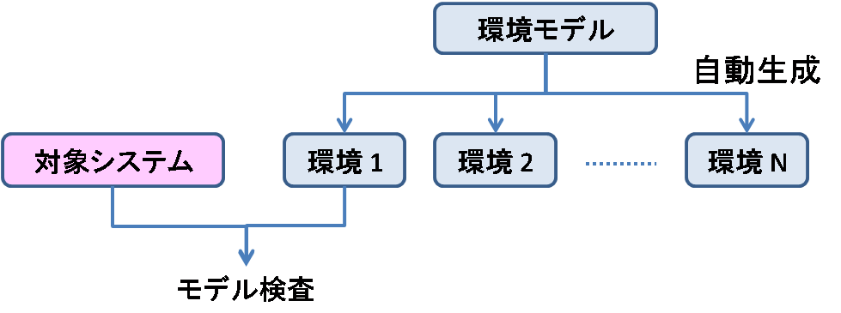
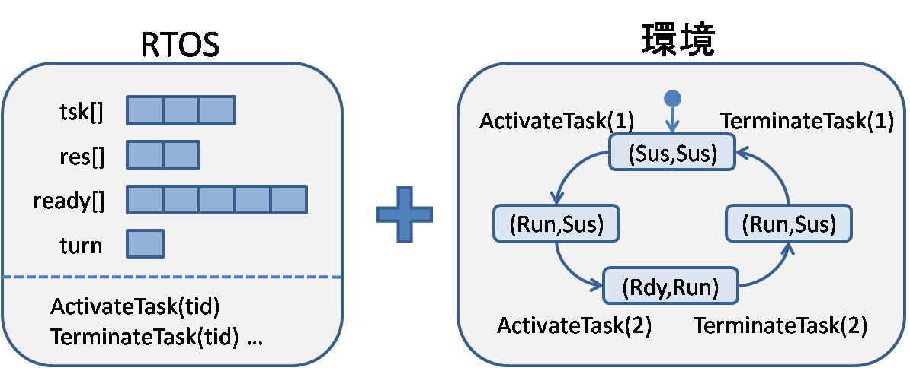
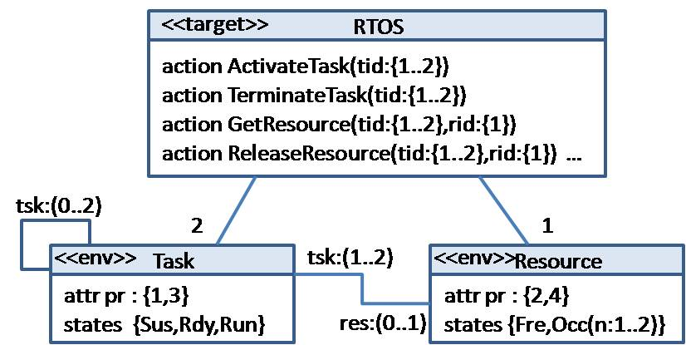
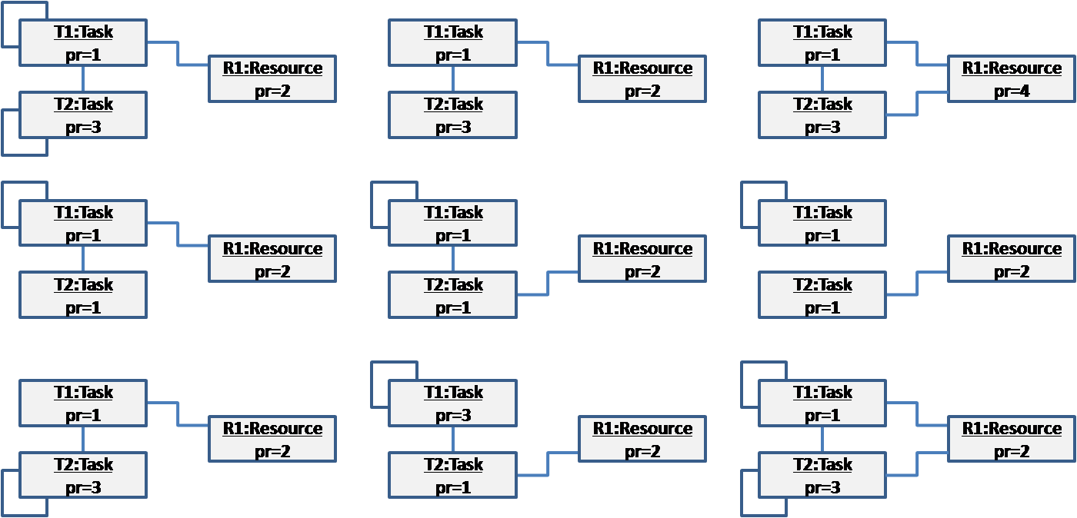
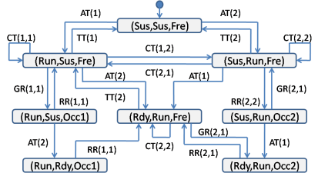
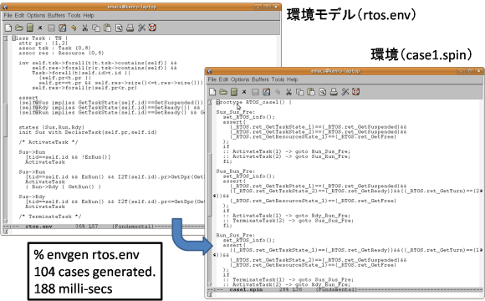
環境モデリングによるモデル検査スクリプトの自動生成
北陸先端科学技術大学院大学 矢竹健朗, 西端浩和, 青木利晃
組込みシステムへのモデル検査の適用
環境モデリング手法
・組込みシステムは外側から機能を呼び出されて動作する。
・モデル検査を適用するためには、外側（環境）を記述する
ことが必要。
・問題点：環境構成のバリエーションは非常に多い。
（タスク、リソース、優先度、参照関係…）
・環境構成を記述すためのモデル（環境モデル）を導入。
・環境モデルから個々の環境を自動生成。
➔環境を構造的に分割することによって状態爆発を回避。
環境モデル
環境の自動生成
・UMLベースのモデル。
・クラス図により構成のバリエーションを記述。
・ステートチャート図により機能呼出列と状態遷移を記述。
（１）オブジェクトグラフの生成。
（２）状態遷移図の合成。
（３）モデル検査スクリプト（Promela）へ変換。
proctype RTOS_case1() {
SUS_SUS_FRE
if
:: ActivateTask(1) -> goto RUN_SUS_FRE
:: ActivateTask(2) -> goto SUS_RUN_FRE
fi
…
環境生成ツール
分散並列モデル検査
・環境モデルからモデル検査スクリプトを自動生成。
・生成される環境の数は非常に多い。
・PCクラスタにより並列分散モデル検査。

